Slide 1




Qualifizierung älterer Mitarbeiter in der digitalen Welt
Vortrag: Roland Schewe
Projekt zur Nutzung von Web-2.0-Tools zur Qualifizierung im Kommunalen Rechenzentrum Niederrhein

Slide 2

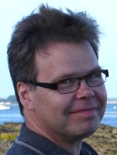
Vorstellung
Kommunales Rechenzentrum Niederrhein 43 Kommunen im Zweckverband (Kreise Wesel, Viersen, Kleve, Städte Krefeld und Bottrop) Zahlreiche Kunden (Düsseldorf, Mönchengladbach…) IT-Dienstleistungen (Hosting, Anwendungsentwicklung und –bereitstellung, Qualifizierung, …) | Roland Schewe Lehrerausbildung (Nicht-IT-Fächer) IT-Trainer im KRZN seit 1992 Personalrat seit 2000, seit knapp 2 Jahren PR-Vorsitzender (halbe Stelle)

Slide 3
Leitfragen und Themen
Qualifizierung Älterer mit
Web 2.0
Altersbilder
(IT-) Kompetenz
(Seminar-) Didaktik
Web 2.0 und Verwaltung
Lernkultur

Slide 4
Altersbilder…
„How old is a man of 60? It depends, apparently, on the epoch he lives in. Sometimes 60 is the age of retirement to the chimney corner; sometimes – at least in recent years – it looks like the prime of life.“
New York Times, 29.11.1911

Slide 5
Altersbilder 21. Jahrhundert: Wann sind wir „Älter“?
50
Skikurs
55 Arbeitsagentur
60
Medizin
?
45
Betriebl. Fortbildung
45
IT

Slide 6

Altersbilder und ihre Macht
  Altersbilder schon immer vorhanden und im Wandel!
  Ihre Macht prägt die Kompetenzentwicklung in Selbstbild und Fremdbild.
  Viele Initiativen zur Verbesserung von Rahmenbedingungen (Bund, Land etc.).
  -> Aber: Ältere müssen es in der Organisation „beweisen“.
  -> Welche Rahmenbedingungen brauchen sie dafür?

Slide 7


Projekt „erfahren ins Netz 2.0“ 2010-2012
Generelle Leitfragen (auch) aus Forschungssicht des Ministeriums
  Wie kann man kontinuierliche Lernbereitschaft bei der Zielgruppe 45+ in der Verwaltung fördern und aufbauen?
  Förderung von selbständigem und selbstgesteuertem Lernen unter Nutzung der Potenziale der Web 2.0-Technologien.
  Gezielter Aufbau von Medienkompetenz als Grundlage zur Nutzung der Potenziale von Web2.0 Technologien für das eigene Lernen.
  einziges Projekt des BMBF mit Zielgruppe Verwaltung
  in der Ausschreibung „Web 2.0 in der beruflichen Bildung“

Slide 8
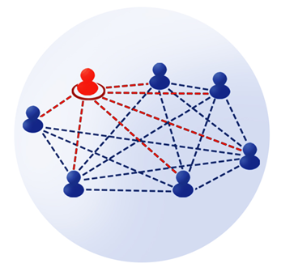

45+, Warum diese „Gruppe“?
Trends:
  Zunehmende Bedeutung des Internets und seiner Anwendungen für die Informationsgewinnung und die Kommunikation in Teams
  Erwartungen der Bürger und Chancen der Verwaltungen (eGovernment)
-> Angebot einer Fortbildung, die Kompetenzen im Bereich Internet und seiner modernen Anwendungen aufbaut
-> Gruppe 45+ = Zielgruppe, weil…
Kein Aufwachsen mit dem Internet
Gruppe in Kommunalverwaltung relativ groß (über 50% in NRW)
Gruppe nicht immer im Fokus der (IT-)Fortbildung

Slide 9
Web 2.0 und Kommunalverwaltung – Fördernde und Hemmende Faktoren 2010/11
Facebook: Datenschutz
Facebook: „Warum hat Stadt X noch keine Seite?“ (Rheinische Post)
Aber: Erwartungen von Entsendern manchmal nicht auf Thema Lernen fokussiert

Slide 10
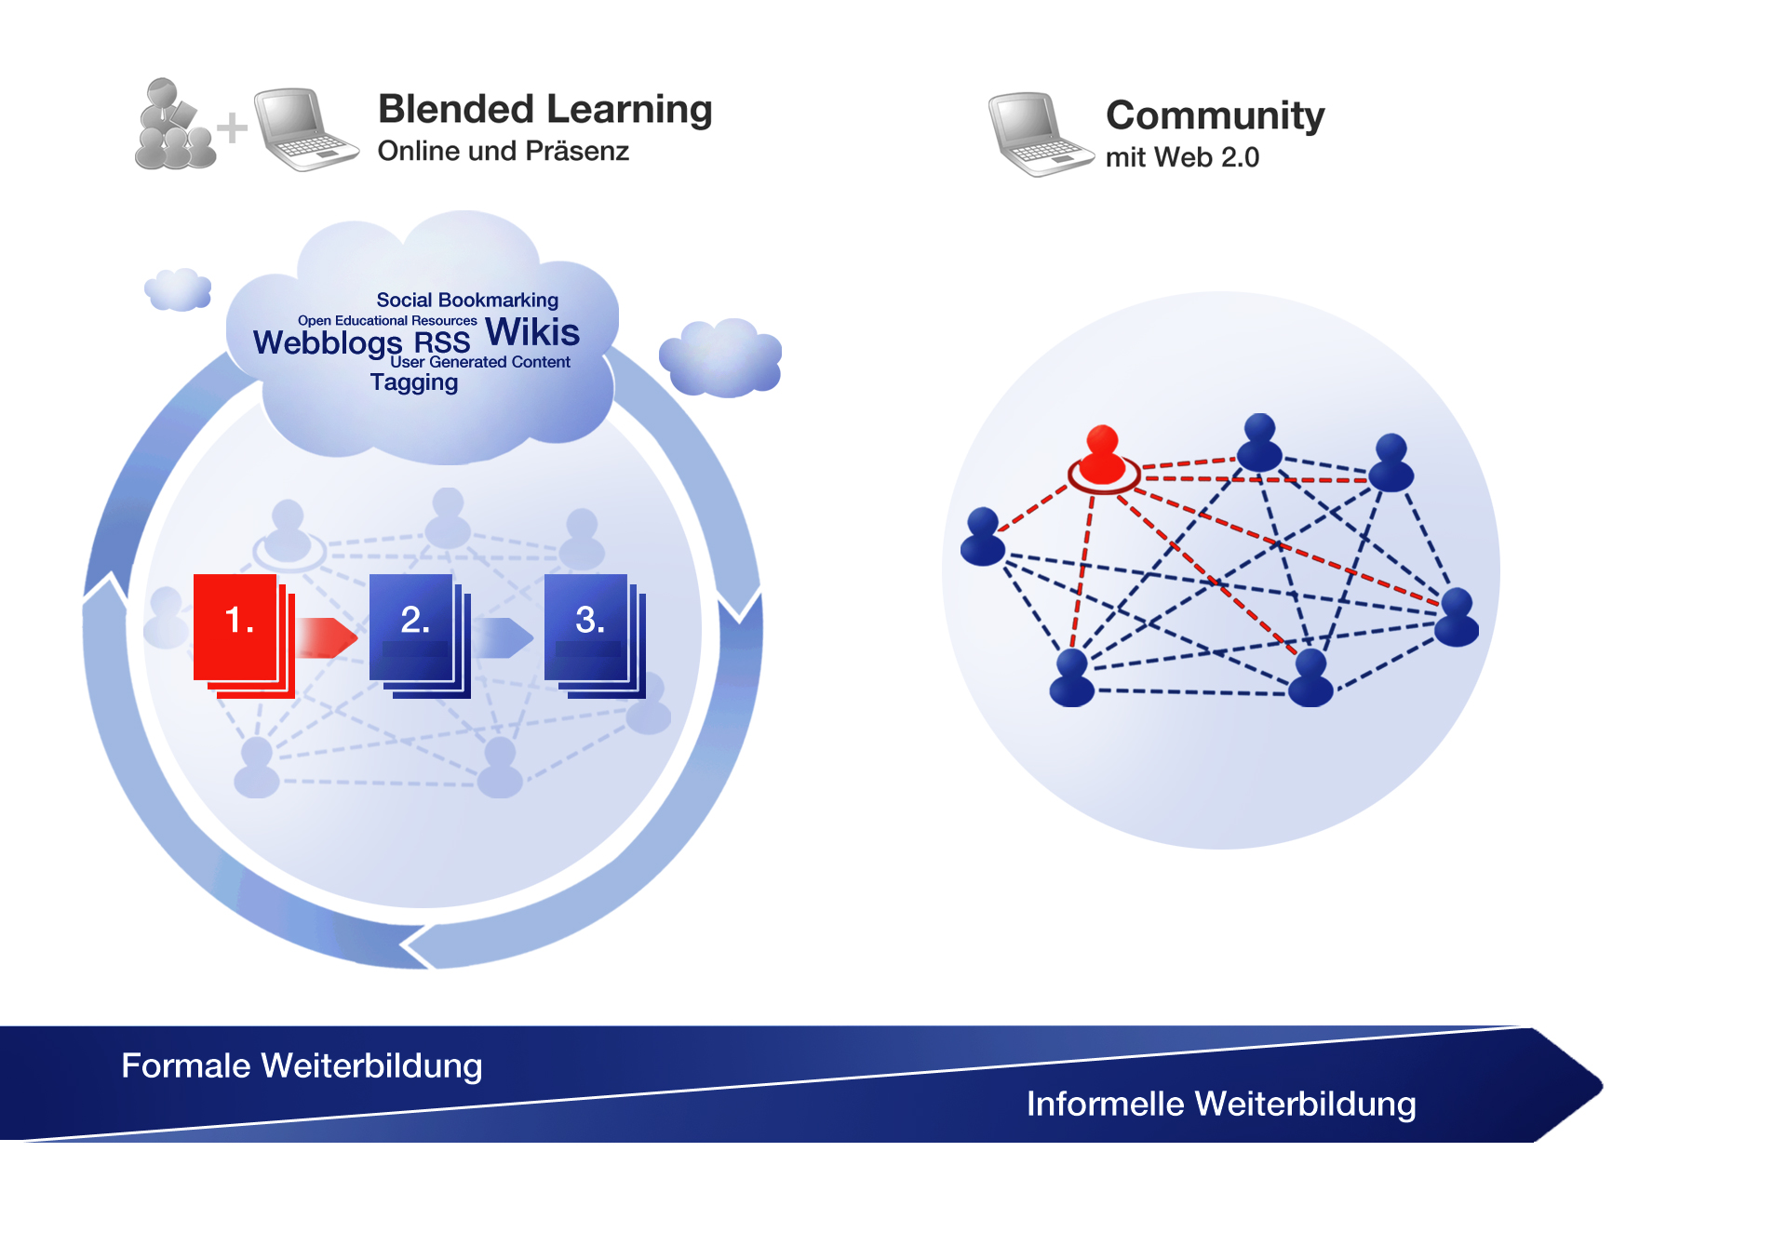
Verlauf des Kurses

Slide 11
Kurs-Inhalte in grober Darstellung (Kurs 4)
Tag | Datum | Inhalt
1 | 26.01. | Überblick/Einführung/Selbstcheck/Blog
2 | 09.02. | /RSS/Forum/Dokumente…
3 | 23.02. | Wiki/Microblogging/Tagging
4 | 08.03. | Multimedia in Web 2.0
4 ½ | 22.03. | Ausklang, Evaluation, Absprache für Community

Slide 12

Liferay als Web 2.0-Portal
Vorteile eines Portals gegenüber Einzelanwendungen:
- Tools kommunizieren miteinander
- Analoge Bedienvorgänge
- Analoge Administration durch Nutzer und Admins
Dokumente
Microblogs
Bilder
Tags
Blogs
Foren
Wikis
RSS
Video/Audio

Slide 13
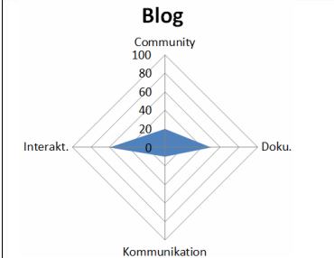
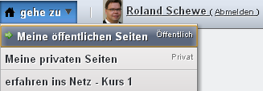
Beispiel Unterricht: Sinnzusammenhang vor Bedienung (Tool Blog)
= Tagebuch mit Kiebitzen, die kommentieren
Wo in Liferay:
Anwendung
Sie
beschreiben etwas, was spannend sein könnte (Beispiel: blog.tagesschau.de)
legen Kriterien für wichtige Entscheidungen offen (Bürgermeister-Blog)
…

Slide 14
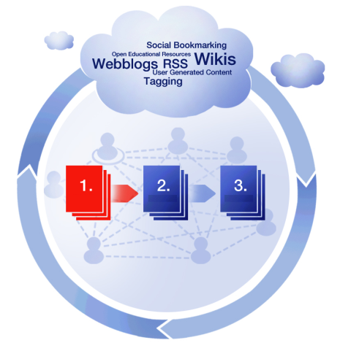
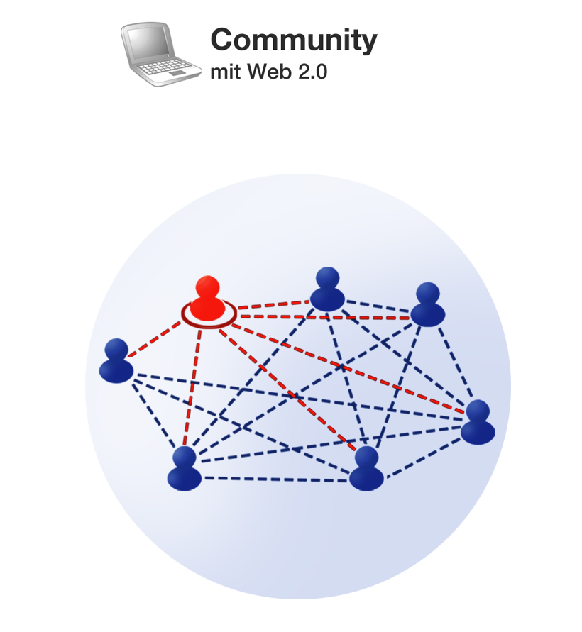
Die Community wächst mit jedem Kurs
Kurs 1: Sept-Nov. 2010
Kurs 2: April-Juni 2011
Kurs 3: Sept-Nov. 2011
Kurs 4: Jan-Mrz 2012

Slide 15

Konstruktion der Community: Zwei Nutzungsbereiche
Klassische Community
Erfahrungsaustausch
Ideen
Tipps und Tricks
Diskussionen
interessante Links
Lernmodule
Glossare
…
Mikro-Projekte für den Dienstalltag ausprobieren
(Ideen der Teilnehmer)
Vertretungswiki FD zentr. Verwaltungsaufgaben Moers
Plattform für Kommunen, die Bühnen betreiben (INTHEGA) (Wesel, verwaltungsübergreifend)
Plattform Kommune <-> Tourismusagentur (Kranenburg)
Web-Conferencing für Kleingruppen

Slide 16
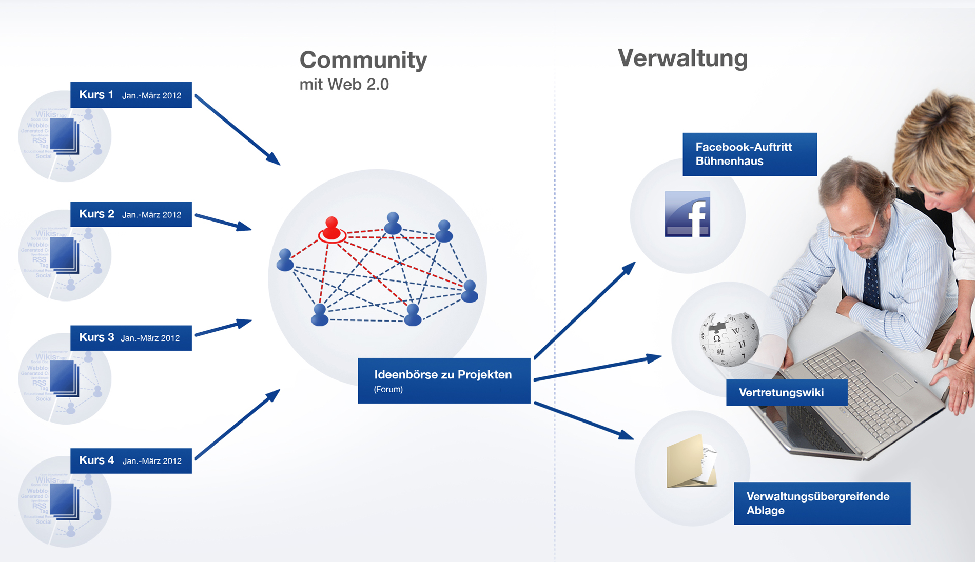
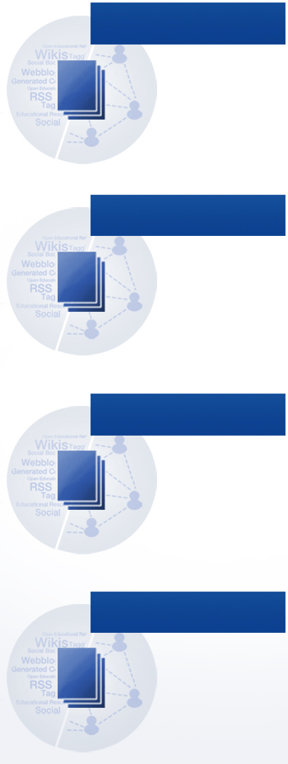
Web 2.0-Mikroprojekte entstehen in der Community-Phase
Kurs 1
Kurs 2
Kurs 3
Kurs 4

Slide 17
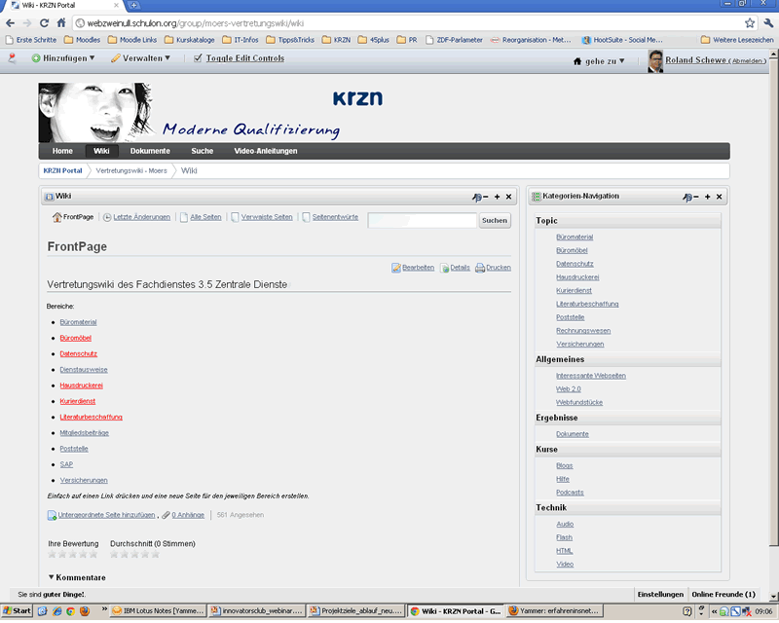
Beispiel eines Mikroprojekts: Vertretungswiki der Stadt Moers
Ziel:
Informationen für eine gegenseitige Vertretung in Urlaubszeiten, z.T. auch über Sachgebiete hinaus

Slide 18

Potentiale von Wikis in der Kommunalverwaltung
  Wissen teilen
    Innerhalb der Abteilung
    an Schnittstellen zwischen Bereichen
    in interkommunalen Gremien / Projekten
  Wissen bewahren
    Wenn Leistungsträger gehen (Pensionierung)

Slide 19
Weitere Mikroprojekte (im Ansatz oder Ideenstadium, Auswahl)
Online-Besprechungen mit Open meeting
Dokumentation der Grundreinigungszeit im Freizeitbad auf Facebook
Infoplattform Klimaschutzkonferenz
Veranstaltungs-Brainstorming / Aufbau einer Linksammlung für die Bibliothek
interkommunale Austauschplattform Verein bühnenbetreibender Kommunen
Neugestaltung des Internetauftritts der Gemeinde
Info-Plattform für interkommunale Spezialfunktionen: z.B. Betuwe-Beauftragte

Slide 20
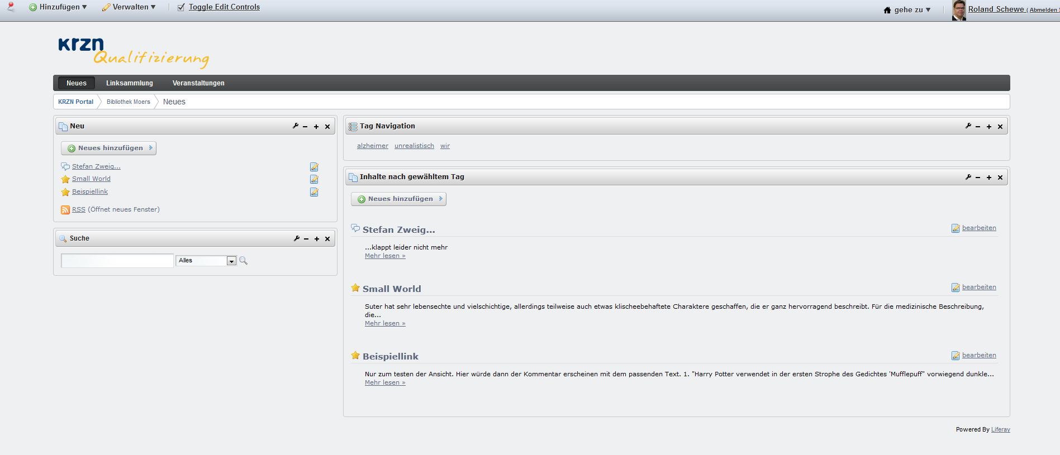
Schnelle Skizzen von Ideen möglich

Slide 21
Resonanz Anwender
  Kursauslastung 110%
  Sehr gute Kursbeurteilung
  Gestaltung der Plattform = Herausforderung
  Großes Bedürfnis nach Austausch über Web 2.0-Aktivitäten in Verwaltungen
  und Lernen: KRZN als Plattform gewünscht
Hierarchie
Städte, Kreise, Gemeinden
  Dezernent,
  Abteilungsleiter,
  Internet-Redakteure,
  Sachbearbeiter
  quer durch
  die Fachbereiche
Dinslaken
Grefrath
Kamp-Lintfort
Kleve
Kranenburg
Kreis Steinfurt
Moers
Rees
Schwalmtal
Weeze
Wesel
Willich

Slide 22

Evaluation
Vorher
Kurstage
Community
1
2
3
4
4,5
Feed-
back-
bogen
Start-umfrage + Selbst-check zur
Beschäf-tigungs-fähigkeit
Interviews
Jan Mrz Jul

Slide 23
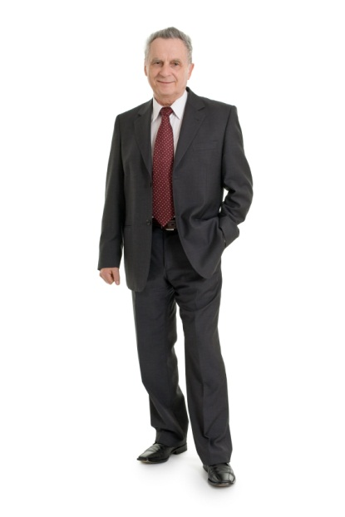
Ergebnisse: Potentiale der Älteren durch Web 2.0 wie nutzen?
  Stabile unterstützende Trends:
    Zwang zur interkommunalen Zusammenarbeit
    eGovernment und damit verbunden GPO und Prozesskosteneinsparung
    Notwendigkeit des ergänzenden digitalen Lernens bei knappen Kassen
  Wikis, Foren, (Micro-)Blogs erscheinen als chancenreichste Tools
  Zwei entscheidende Aspekte wurden besonders betrachtet:
    Leistungsfähigkeit älterer Lerner im ÖD im Vergleich
    Organisation Kommunalverwaltung und ihre Bedeutung für die Medienkompetenz

Slide 24
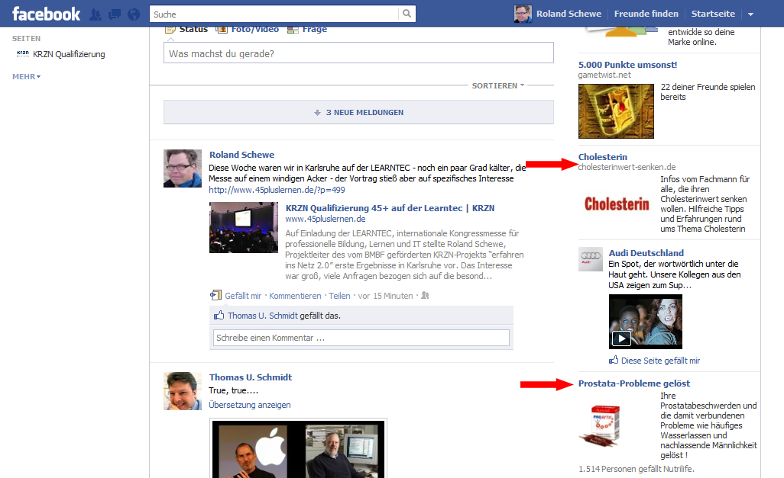
Ältere Lerner: Was sagt Facebook dazu?
Altersbilder reloaded…

Slide 25
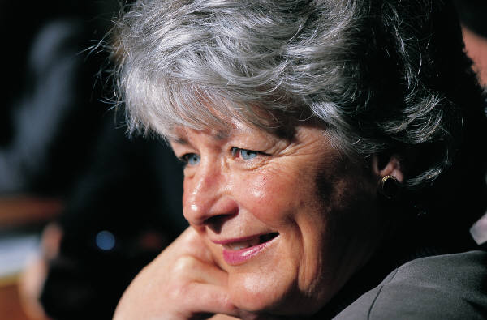
Ältere Lernerinnen und Lerner
Bestehende Studien wurden bestätigt:
  Vorratslernen nicht sinnvoll
  Erfolgskriterium ist die Alltagsrelevanz der Trainingseinheiten im Hinblick auf die berufliche Verwertbarkeit
  Weiterbildung trägt zur geistigen Fitness, Wissenserweiterung oder gar Verhaltensänderung bei, wenn sie mit den thematischen Interessen der Lerner übereinstimmt
  Klare Anleitungen, ständig erreichbare Hilfen (FAQ, Hotline, Forum), hybride Lernarrangements sind notwendig
  Ältere sind eine heterogene Zielgruppe, abhängig von individueller Lernbiografie und Gesundheit
  (wenn es sich überhaupt um eine klare Zielgruppendefinition handeln sollte)
Keine persönlichen Besonderheiten im Hinblick auf Motivation in Zielgruppe „Ältere Beamte/Angestellte“
Aber: andere Anforderungen an Gestaltung des Lernprozesses

Slide 26
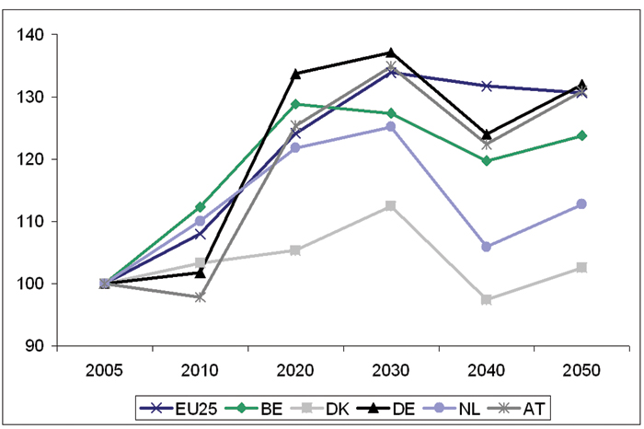
Warum bleibt das Thema „Ältere Lerner“ relevant?
Anteil der 55- bis 64-Jährigen an der potenziellen Gesamterwerbsbevölkerung - Veränderungen in %: 2005=100
Seit 2010 rapider Anstieg des Anteils 55+, besonders in D.
Quelle Destatis

Slide 27

    Organisation Kommunalverwaltung und ihre Bedeutung für die Medienkompetenz
    Enterprise 2.0 = Verwaltung 2.0?
Definitionsansätze Web 2.0
  Nutzer werden Autoren
  Privates wird öffentlich
  Selbstdarstellung (s. Facebook)
  Beziehungsmanagement (s. Facebook)
  Informationsmanagement (s. Google +)
  Technische Software: Architektur der Beteiligung
Enterprise 2.0
  Beseitigung oder erhebliche Verschiebung horizontaler und vertikaler Wissensbarrieren.
  Die Abschaffung des »Machtinstrumentes Wissen«, Akzeptanz einer Kultur des ungehinderten Teilens von Wissen und Informationen.
  Jeder Mitarbeiter ist Kommunikator des Unternehmens.
  Gegenseitige Durchdringung der Grenzen zwischen Berufs- und Privatleben.
  Deutliche Verlagerung der Entscheidungshoheit auf informelle, selbstregulierende Hierarchien, welche die bestehende Entscheidungsstruktur ergänzen und zum Teil ersetzen.
  Transparenz von Personen, Beziehungen, Inhalten und Bewertungen.
Quellen:
1. Schmidt, J.: Social Software: Onlinegesttztes Informations-, Identitäts- und Beziehungsmanagement, in: Forschungsjournal Neue Soziale Bewegungen, 2, 2006, S. 37–46.
2. Brahm, T.:Web 2.0-Technologien fr die Kompetenzentwicklung: Untersttzung von formellem und informellem Lernen, in: Brahm, T./Seufert, S.(Hrsg.): Kompetenzentwicklung mitWeb 2.0: Good Practice aus Unternehmen, Scil Arbeitsbericht 21, Swiss Center for Innovations in Learning, St. Gallen 2009, S. 5–15.

Slide 28
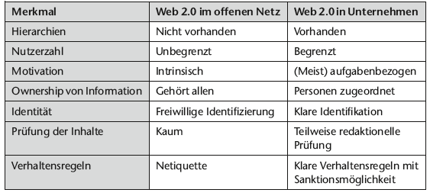
Web 2.0 im Unternehmen/in der Verwaltung hat andere Rahmenbedingungen
Quelle: Web 2.0 im Finanzsektor: Lernen in formellen und informellen Strukturen von Matthias Rohs (2HEADZ) und Urs Gröhbiel (Hochschule frWirtschaft, Fachhochschule Nordwestschweiz)

Slide 29

Gewünschte Medienkompetenz: Aussagen aus dem Experteninterview
5 Felder jenseits der IT (Experten aus Verwaltungen mit Web 2.0/Social Media-Erfahrung)
  Innovationsfreude
  Teamfähigkeit
  Offenheit
  Kommunikationsbereitschaft
  Soziale Fähigkeiten

Slide 30
Besonderheiten der Kommunalverwaltung = Einflussfaktoren für Medienkompetenz
Medienkompetenz
Schriftform
Rechtssichere Entscheidungen
eGovernment
Datenschutz
Facebook „für Verwaltungen“
Finanzknappheit

Slide 31
Schulung in Zeiten knapper Kassen: Wie?
90er Jahre
In den 90ern: Lange Präsenzschulungen, z.B. 5 Tage „Büro 2000“
Heute
Schwierig wg. langer Abwesenheitszeiten und Finanzmitteln
Heute: (viel) weniger und gute Präsenz, mehr online

Slide 32
Qualifizierung in Zeiten knapper Kassen
Altersgemischte Schulungen
Informelles Lernen am Arbeitsplatz in Konzeption einbeziehen
Lernplattformen als Informations- und Kommunikationsbasis auch für mobilen Zugriff

Slide 33
Ermöglichungskultur: Rolle der Führungskräfte
  Einige Maximen
  Geregelte Lernzeiten und ggf. –orte
  Lernzeitkonten
  Kompetenzentwicklung im Rahmen der Personalentwicklung
  Experten-Novizen Gruppen
  Führungskräfte
  …schaffen Freiräume
  …achten auf notwendigen Rahmen im Web 2.0 (Guidelines!)
  …ermöglichen Transfer in die Praxis
  …leben vor
  …verlangen eine ständige Weiterqualifizierung
  …evaluieren die Lernaktivitäten, z.B. im Jährlichen Mitarbeitergespräch

Slide 34
Fazit
Qualifizierung Älterer mit
Web 2.0
Altersgemischt vorgehen
(IT-) Kompetenzen in der PE strategisch fördern
Informelles und Mobiles Lernen
Web 2.0 an Verwaltungs- bedarf anpassen
Lernkultur der Ermöglichung

Slide 35
Do´s and …
Do
Altersgemischt schulen, Tandems und Mentoring ermöglichen
Konzepte mit Präsenz- und Onlinephasen
Don´t
Reines eLearning
Personalrat erst beim Start informieren
Ermöglichungs-kultur: Potentiale sehen
Lernplattform als Basis auch mit mobilem Zugriff

Slide 36

Veröffentlichung
Themen:
  Altersbilder
  Web 2.0 und Medienkompetenz in der ÖV
  Projektinhalte und –evaluation „erfahren ins Netz 2.0“
  Besonderheiten des Lernorts Verwaltung
  Wikis in Moers
  Kompetenzen für Web 2.0 in der Verwaltung
  Lernen Älterer mit Web 2.0 in der ÖV
  …
Google-Vorschau in den Inhalt hier:
http://www.waxmann.com/buch2744

Slide 37
Grundlagen
Administration
Kommunikation
Kursentwicklungen
aus dem Projekt:
Web 2.0 und Social Media

Slide 38
Kurs 1:
45 plus – nicht nur MS Office
Lernen im altersgemischten Tandem
Mögliche Inhalte:
MS Office
Fachanwendungen
Fachinhalte
Schwierige Situationen
im Dienstalltag
Besondere Funktionen
zur Handy- und Smartphone-
benutzung
Umgang mit der Lern-
und Austauschplattform
Einladung an Verwaltungen

Slide 39
Kurs 2:
Web 2.0 und Social Media - Grundlagen
Inhalte:
Unterschiede Web 1.0 und 2.0
Was bedeutet „Social Media“
Facebook
XING
Twitter
Google
Blogs, RSS, Wordpress
Social Bookmarks
Guidelines für Organisationen

Slide 40
Kurs 3:
Web 2.0 und Social Media
Administration und Gestaltung
Inhalte:
Grundlagen digitaler Medienformate
Editoren / Gestaltungswerkzeuge
iFrames, RSS, Tagging
APIs und Schnittstellen nutzen
Facebook Fanpages, Landing Pages
You Tube Channel - betreiben und gestalten
Alternative Quellen und Content Sharing

Slide 41
Kurs 4:
Web 2.0 und Social Media
Kommunikation und Texten
Inhalte:
Statusmeldungen
Informationen darstellen
Ansprache / Formulierungen – Du / Sie
Kurz und gut (?) - Tweeds
Professioneller Umgang mit Kritik
Trolle und Spam
Der „Social touch"
„Keep them glued…“

Slide 42


Vielen Dank…
…für Ihre Aufmerksamkeit
Roland Schewe
KRZN Qualifizierung
Friedrich-Heinrich Allee 130
47475 Kamp-Lintfort
Tel.: 02842 90 70 133
roland.schewe@krzn.de
http://qualifizierung.krzn.de | http://seminare.krzn.de

